Slide 1
A Unity por dentro
Curso de design de games

Slide 2
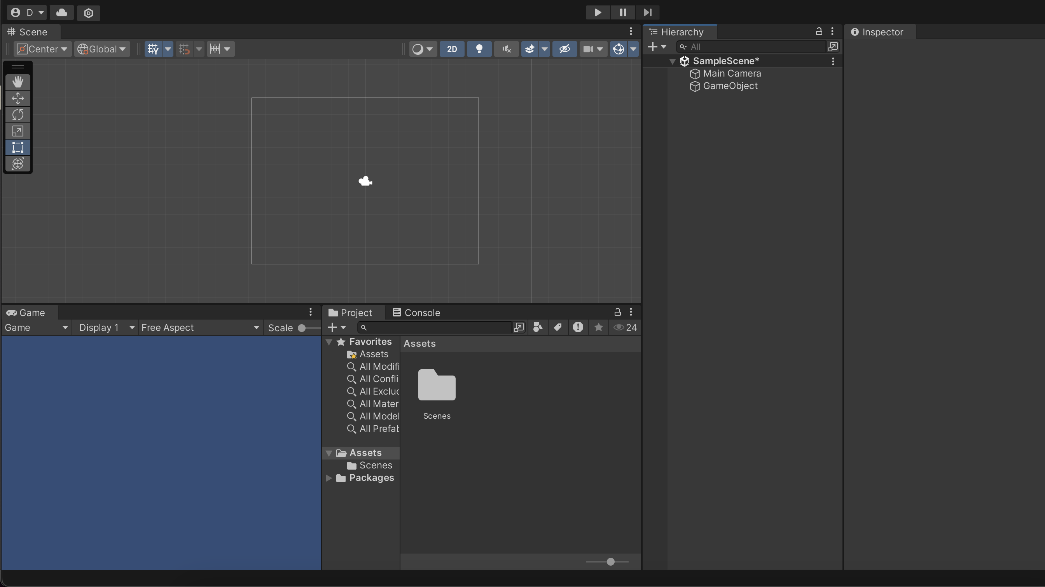
Tela Geral da Unity

Slide 3
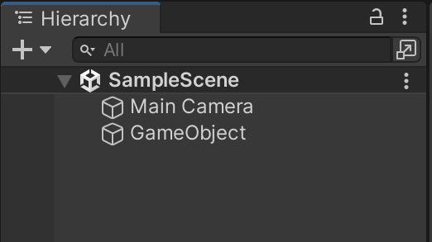
A aba Hierarchy

Slide 4
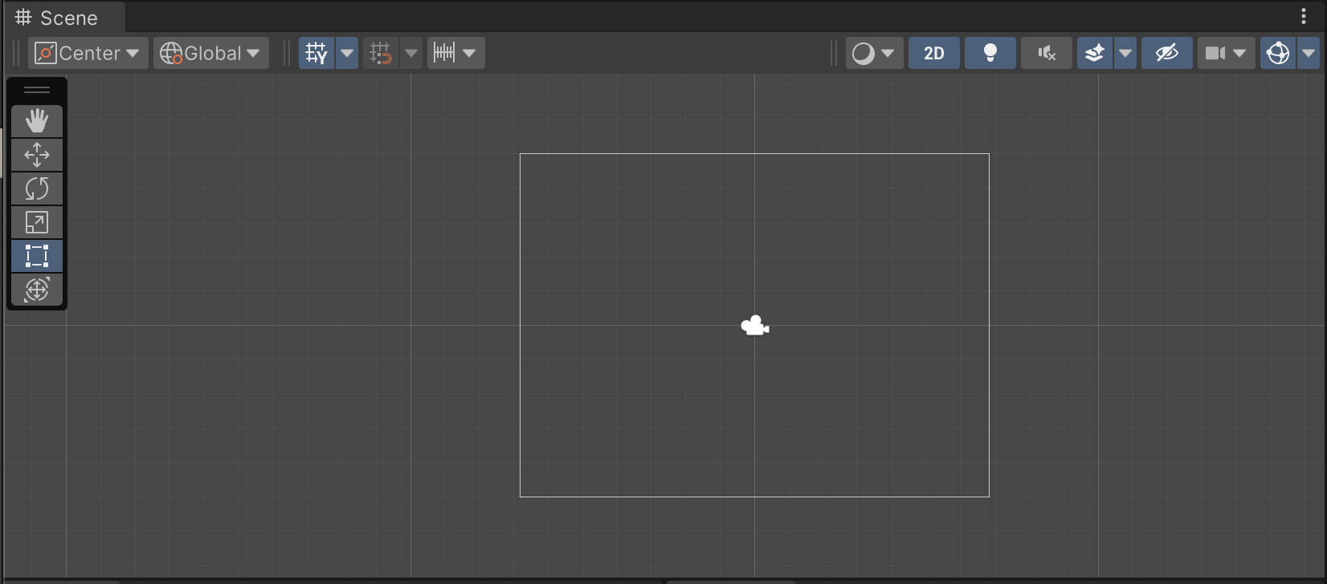
A aba Scene

Slide 5
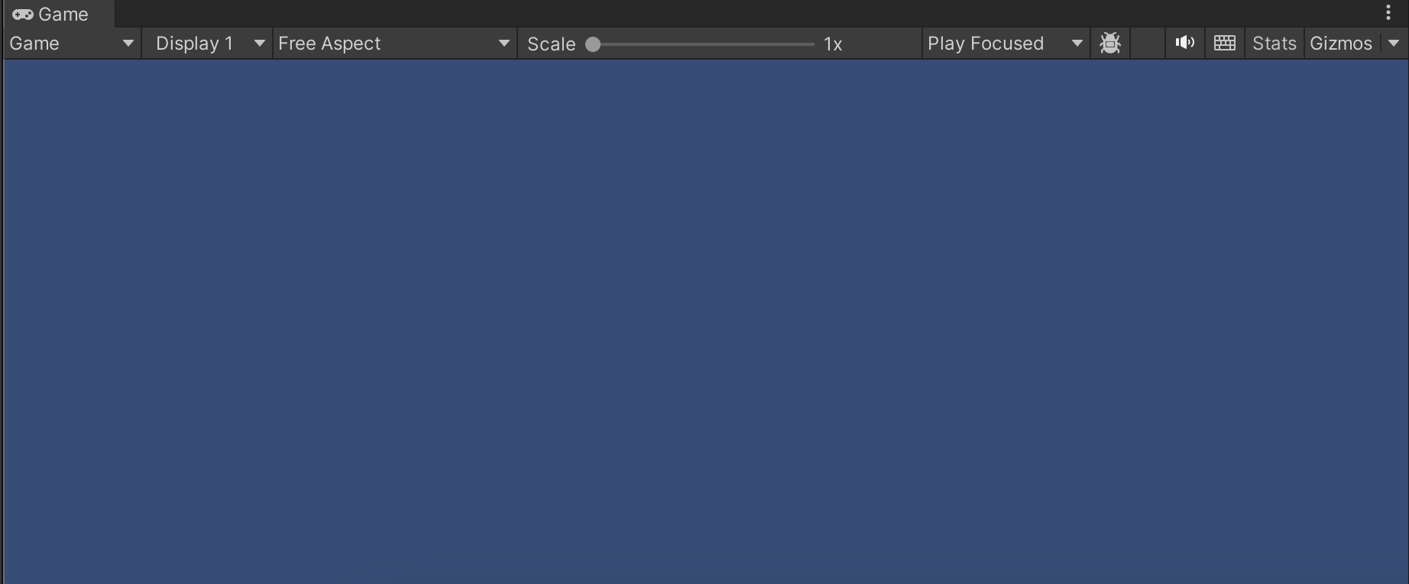
A aba Game

Slide 6
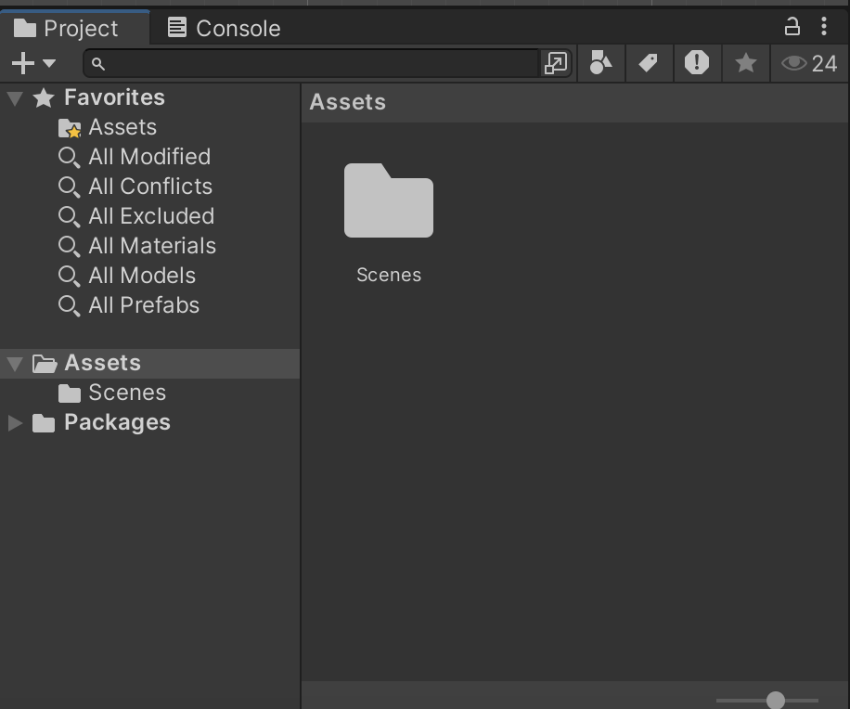
A aba Project

Slide 7
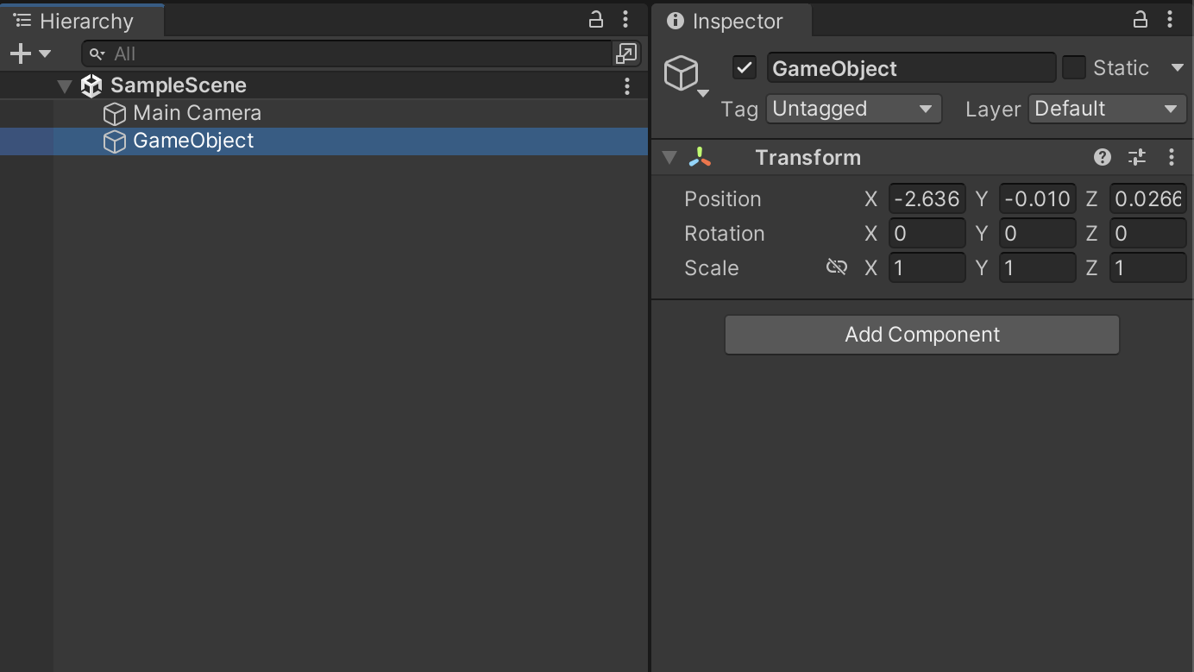
A aba Inspector

Slide 8
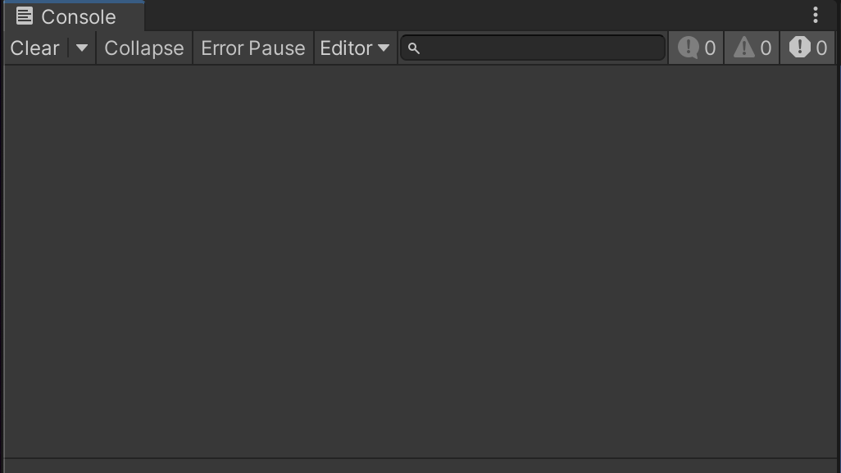
A aba console

Slide 9
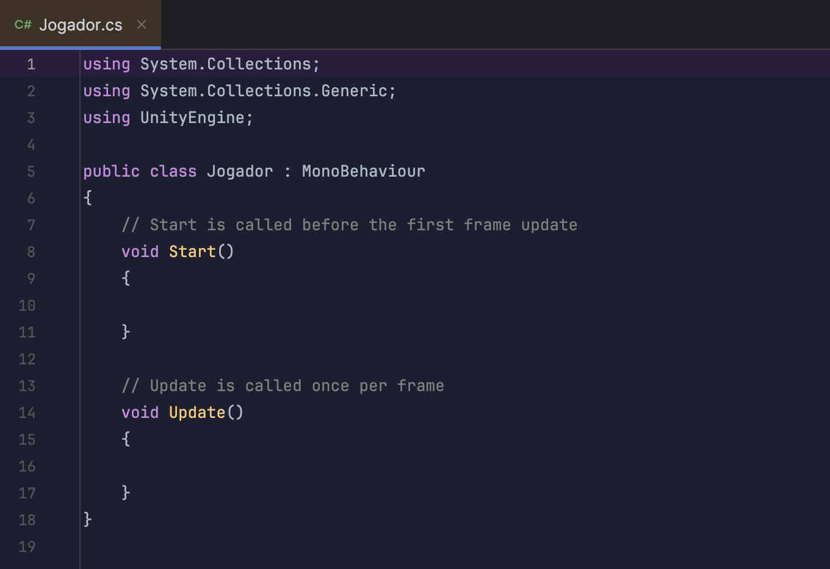
Estrutura de um script

Slide 10
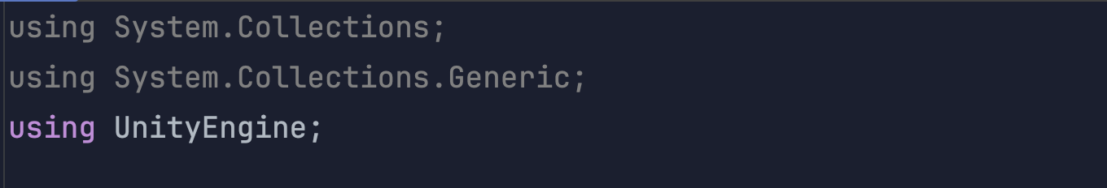
Os pacotes

Slide 11
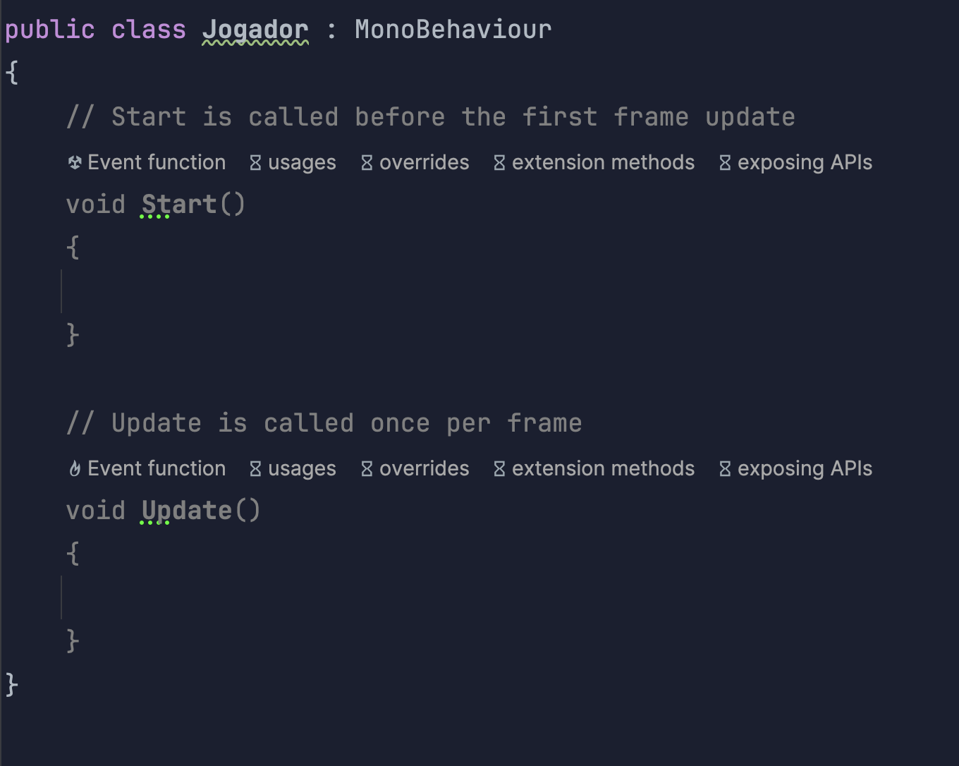
A classe

Slide 12
Os métodos exclusivos da Unity

Slide 13
Como começamos a programar?

Slide 14
Exemplo
Vamos imaginar que você recebeu a missão de programar um sistema de vida para o seu personagem. O seu jogador precisa perder vida ao encostar em um inimigo e ganhar vida ao coletar um item.

Slide 15
Exemplo
Primeiro precisamos pensar em como vamos dizer o que queremos fazer para o computador
Nós podemos escrever num papel como a gente daria ordens ao computador na nossa própria língua.
Quando programamos sempre começamos a escrever declaração de variáveis. Veremos a seguida o que são elas

Slide 16
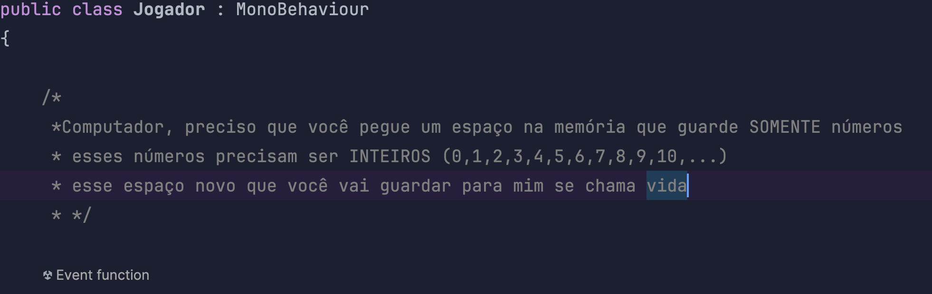
Exemplo – Variáveis

Slide 17
Exemplo - Variáveis

Slide 18
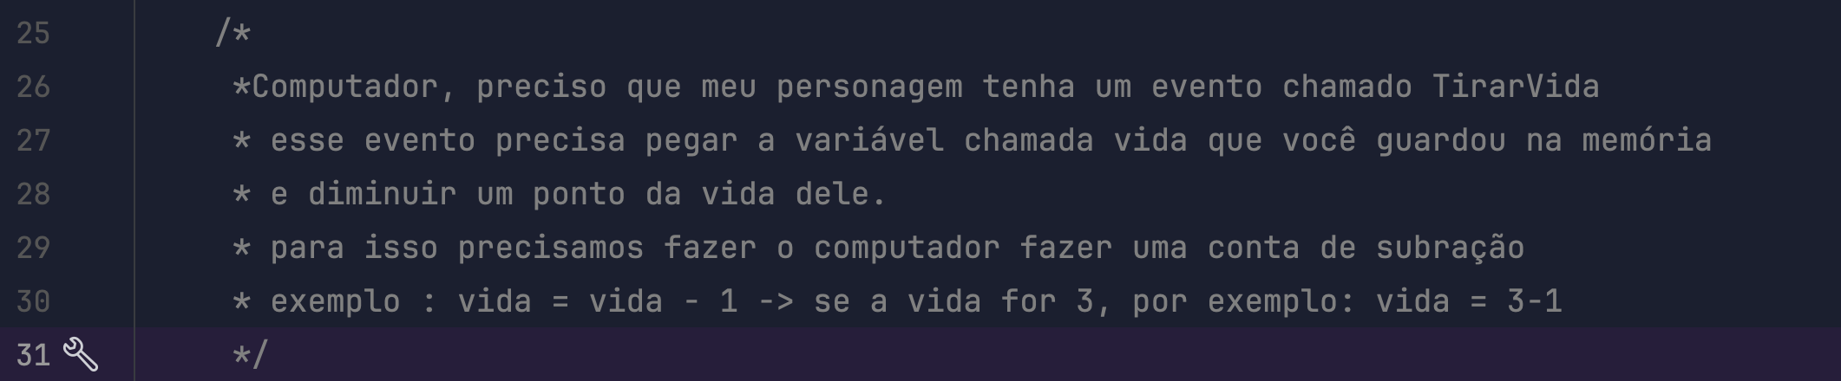
Exemplo: métodos

Slide 19
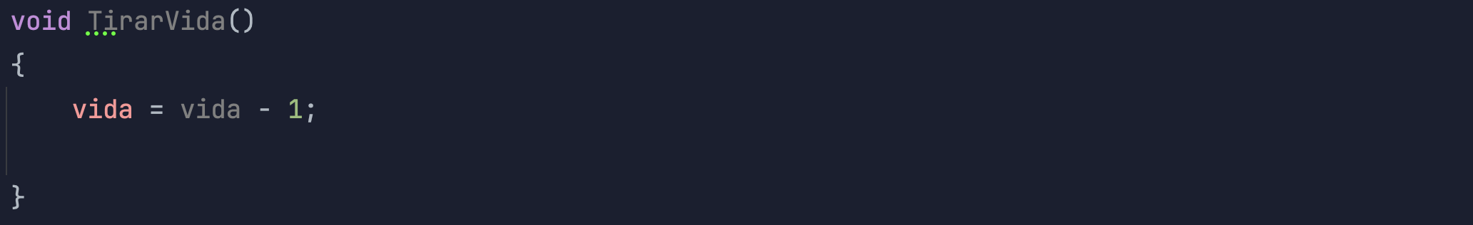
Exemplo - Métodos

Slide 20
Exemplo
Criamos o evento ( a ação que vai ocorrer quando o inimigo bater no jogador).
Mas precisamos de duas coisas ainda.
A primeira é dizer o quando a vida inicial do jogador vale. Se não dissermos ao computador quanto vale no início, ele vai guardar qualquer valor na sua memória ao invés do que aquele que nós queremos.
A segunda coisa é fazer o método de TirarVida ser executado pelo computador.

Slide 21
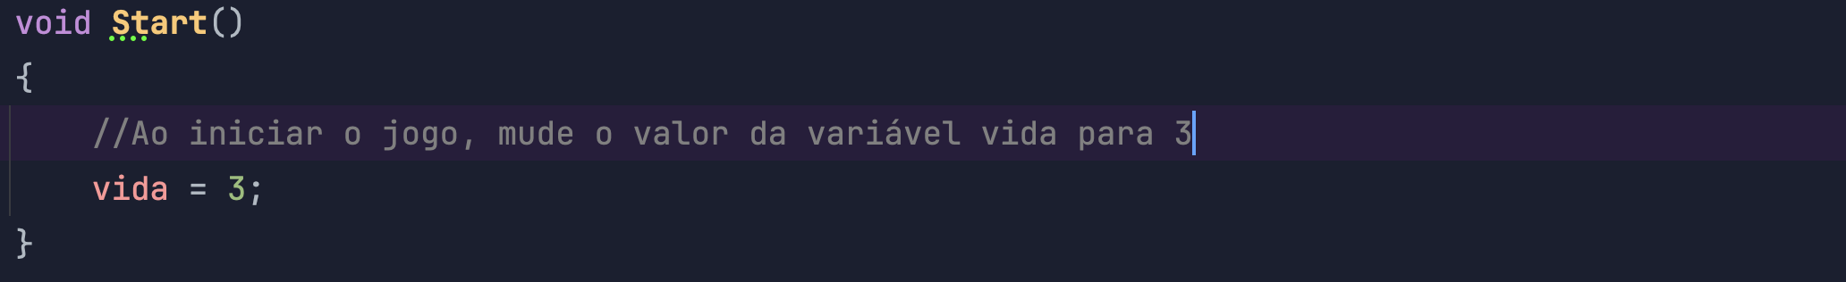
Exemplo

Slide 22
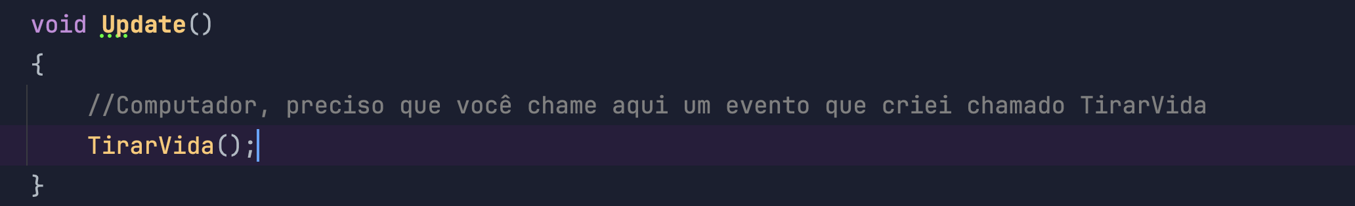
Exemplo

Slide 23
Testando o que escrevemos
Finalmente terminamos o nosso sistema para tirar vida. Será que a vida está diminuindo? Precisamos de uma forma de testar se está tudo certo com o nosso código.
Podemos chamar um comando na Unity chamado de : Debug.Log(). Esse comando mostra na janela do console o valor que você digitar entre parênteses:

Slide 24
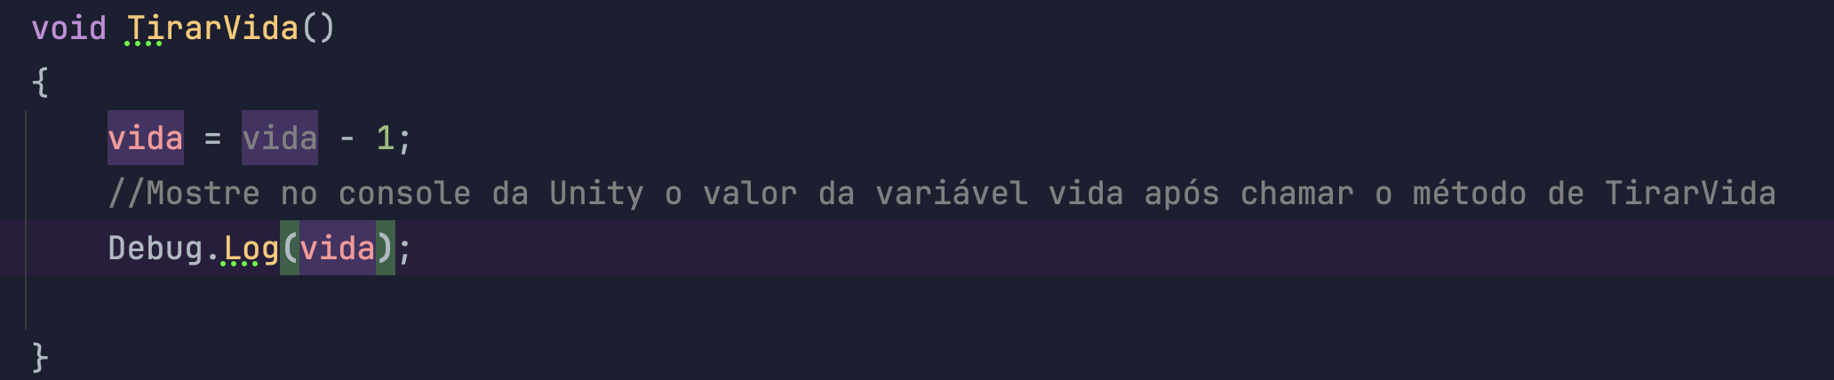
Testando o que escrevemos

Slide 25
Testando o que escrevemos
Para testar precisamos pegar o script que criamos e arrastar para algum objeto que está na Hierarchy da Unity.
Após arrastar é só dar play no jogo e observar o console.

Slide 26
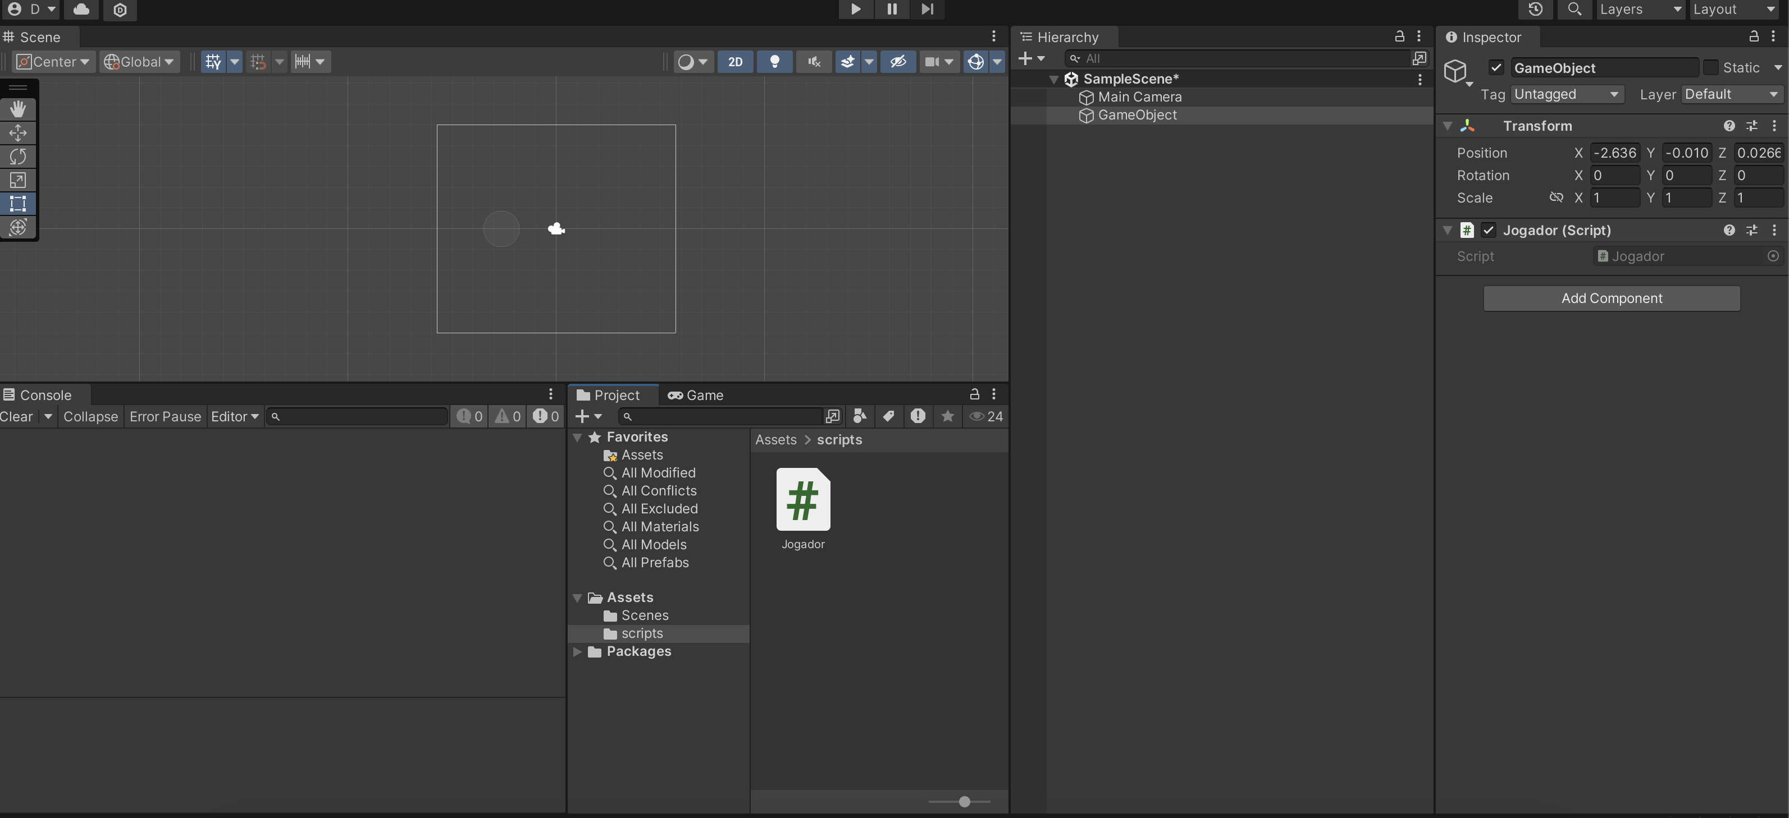
Testando o que escrevemos

Slide 27
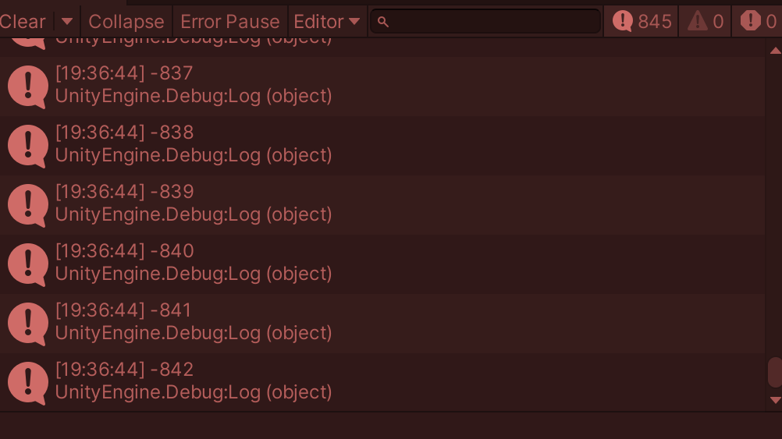

Slide 28
Testando o que escrevemos
Ao chamarmos o TirarVida no Update o valor de vida mudará o tempo inteiro. Por estar ali, o TirarVida vai ser executado do início ao fim do jogo. Aqui vemos os números negativos, que são os números que vem abaixo do número 0.
Ele está subtraindo de forma infinita. Mas como podemos chamar esse método uma única vez?

Slide 29
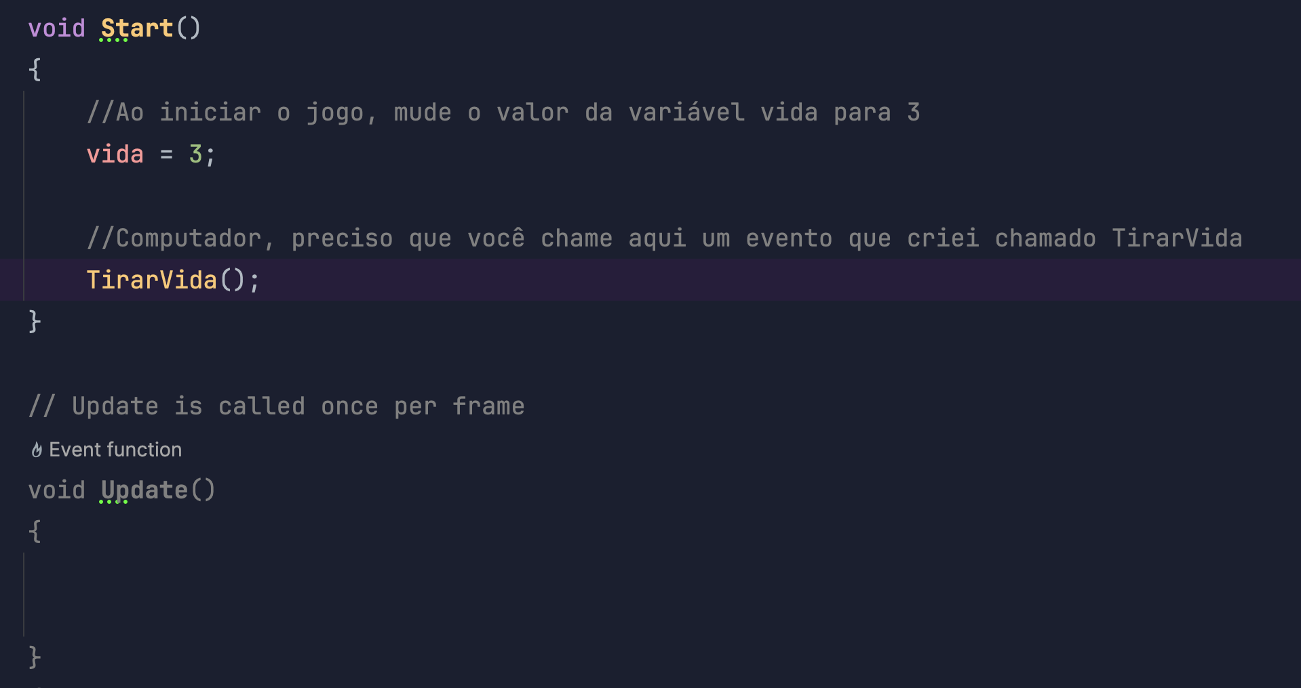
Testando o que escrevemos

Slide 30
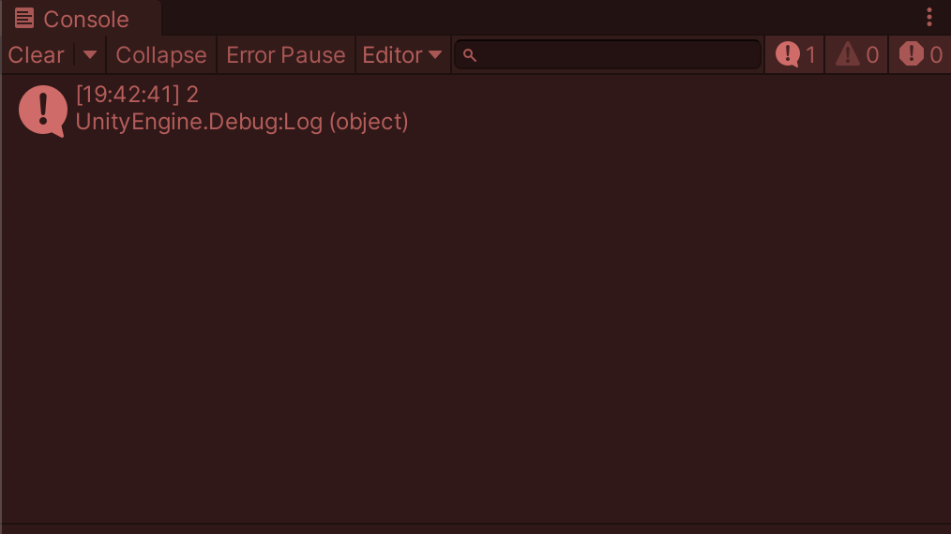
Testando o que escrevemos

Slide 31
Desafio
Completando a nossa missão, vamos fazer um desafio. Como podemos fazer para acrescentar vida ao invés de tirar do personagem.
Vamos imaginar que o personagem pegue um pedaço de carne e ganhe mais um ponto de vida. Como podemos fazer isso?

Slide 32
Variáveis que guardam caracteres (string)

Slide 33
A missão
Vamos fazer mais exercícios com variáveis. O nosso desafio agora é exibir o nosso nome no console.
Nosso nome contém letras (A,a,B,b, ...)
Agora precisamos que o computador reserve um espaço na memória para letras.
Precisamos agora de um tipo especial chamado string.

Slide 34
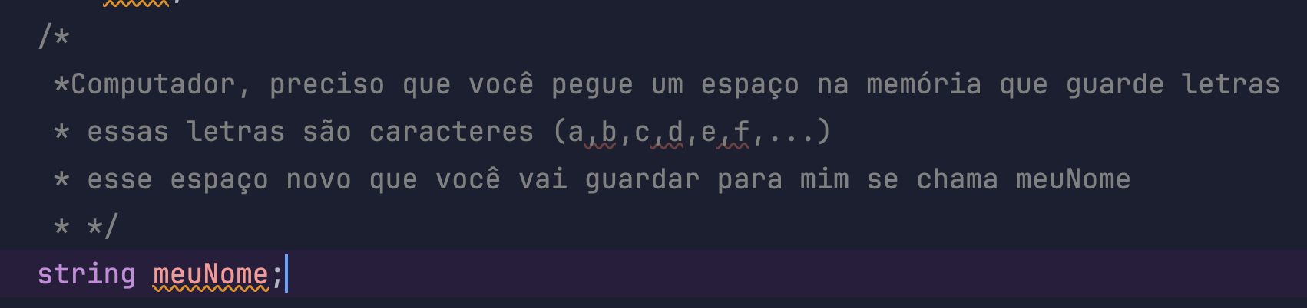
Primeiro passo: declarar a variável

Slide 35
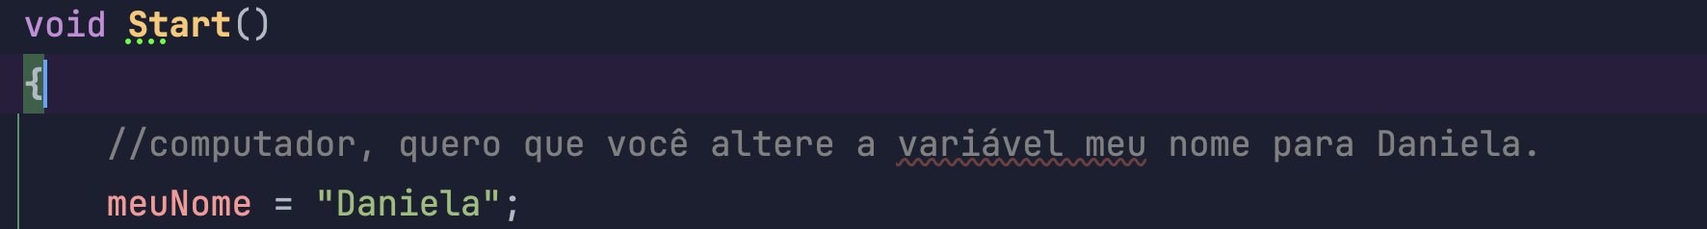
Segundo passo: alterar o valor da variável que criamos

Slide 36
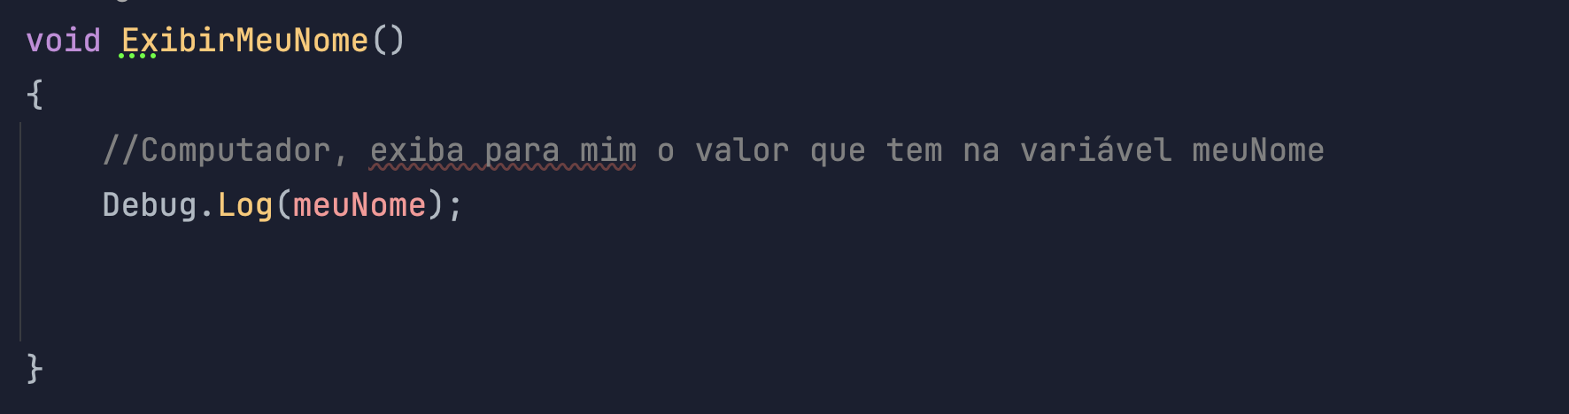
Terceiro passo: criar um método

Slide 37
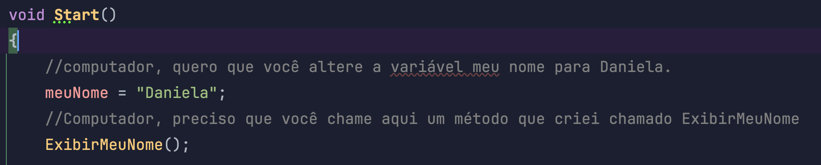
Quarto passo: Chamar esse método para ser executado

Slide 38
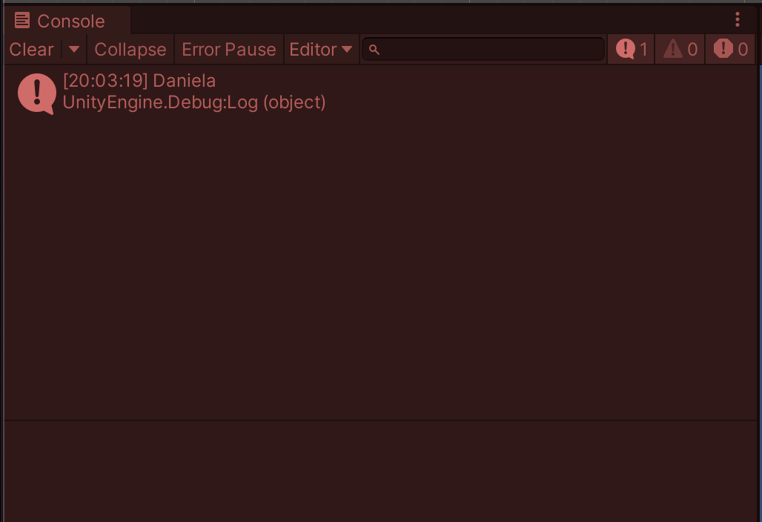
Quinto passo, executar a Unity e ver o console

Slide 39
Escrevendo nome e sobrenome em duas variáveis diferentes
A gente chama isso de concatenação
Concatenar é a mesma coisa que juntar duas variáveis.
Nossa missão agora é escrever nome e sobrenome.

Slide 40
Criando a segunda variável

Slide 41
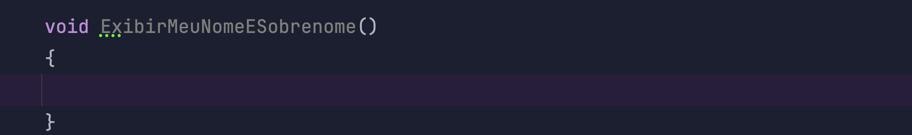
Segundo passo: criar um outro método

Slide 42
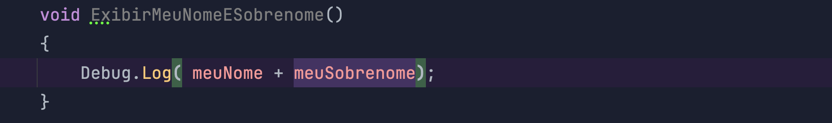
Terceiro passo: juntar as duas variáveis

Slide 43
O símbolo de adição (+)
Quando colocamos entre dois números, eles fazem um cálculo de soma.
Quando colocamos entre duas variáveis que possuem caracteres, o computador junta as duas variáveis. Nesse caso vai juntar o resultado de nome e sobrenome.

Slide 44
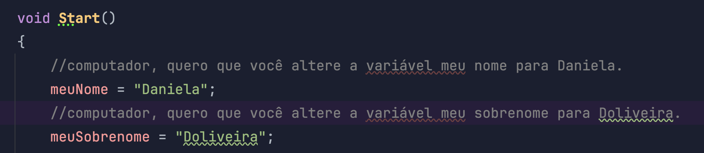
Quarto passo: alterar a variável meuSobrenome colocando o seu sobrenome

Slide 45
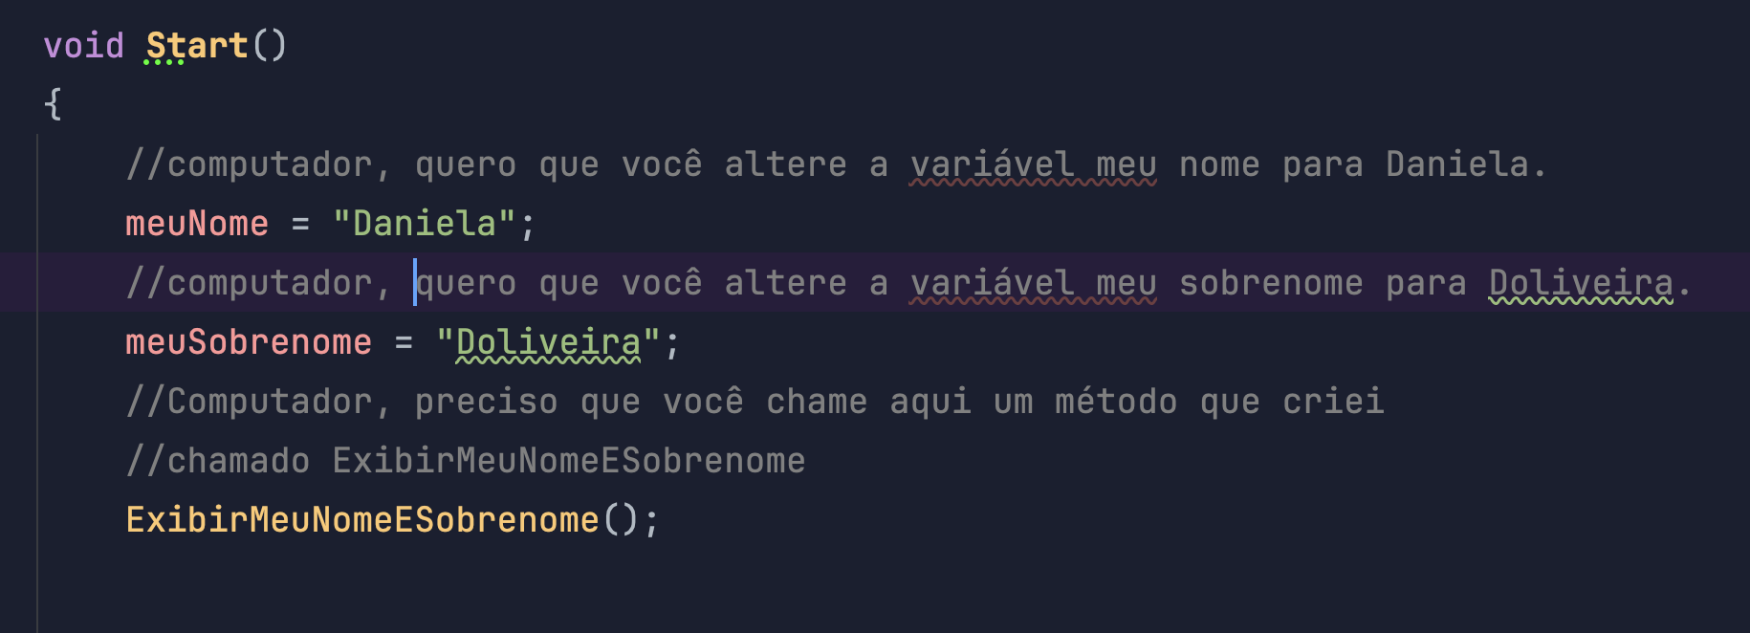
Quinto passo: chamar o método

Slide 46
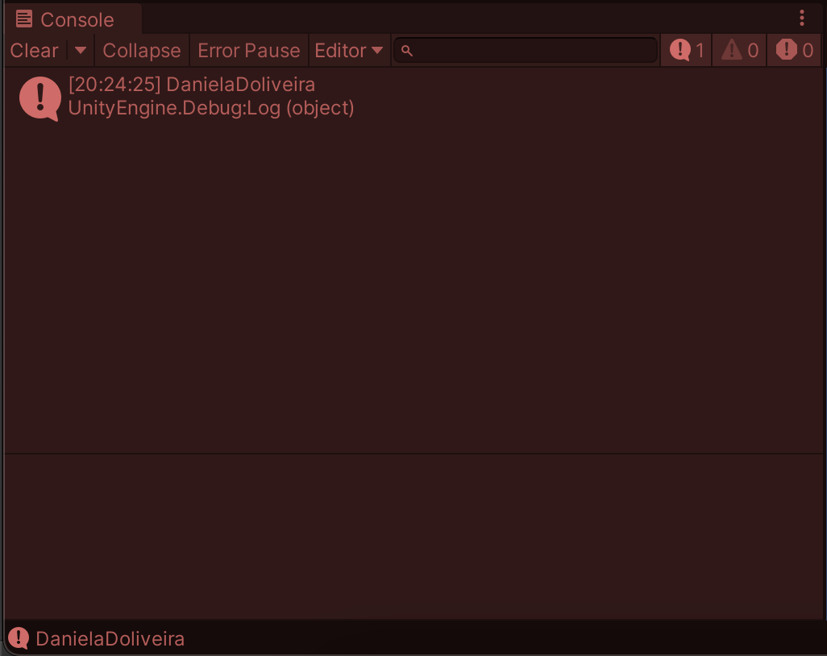
Sexto passo: ver o console da Unity

Slide 47
Separando as variáveis com um espaço em branco
Você pode perceber que o nome e sobrenome vieram juntos, porém colados um no outro
Para evitar isso você pode colocar aspas com um espaço vazio entre as duas variáveis:

Slide 48
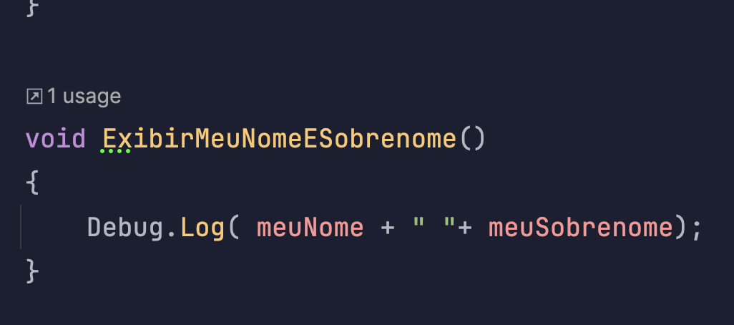
Adicionando o espaço vazio

Slide 49
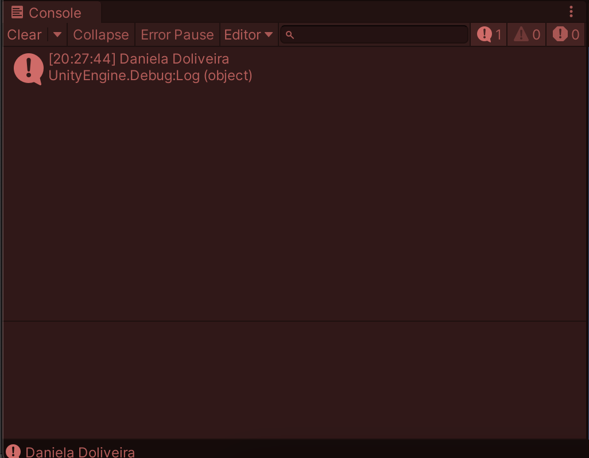
Mostrar resultado no console

